Slide 1
BÀI 10 NỀN DÂN CHỦ XÃ HỘI CHỦ NGHĨA (TIẾT 2)
3. Những hình thức cơ bản của dân chủ:
Hai hình thức
Dân
chủ
trực
tiếp
Dân
chủ
gián
tiếp

Slide 2
3. Những hình thức cơ bản của dân chủ:
a. Dân chủ trực tiếp
b. Dân chủ gián tiếp (dân chủ đại diện)

Slide 3
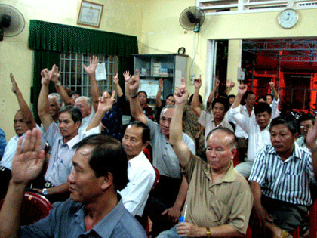
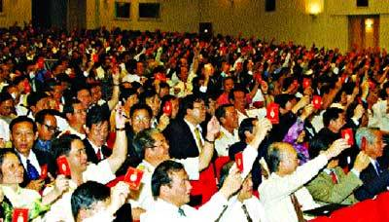
a. Dân chủ trực tiếp
Dân chủ trực tiếp là hình thức
dân chủ với những quy chế,
thiết chế để nhân dân thảo luận,
biểu quyết, tham gia trực tiếp
quyết định công việc của cộng
đồng, của Nhà nước.
-Trưng cầu dân ý
- Bầu cử quốc hội và hội đồng
nhân dân các cấp
- Thực hiện sáng kiến pháp
Luật
- Làm chủ trực tiếp bằng các
hình thức nhân dân tự quản, xây
dựng và thực hiện các quy ước,
hương ước phù hợp với pháp
luật

Slide 4
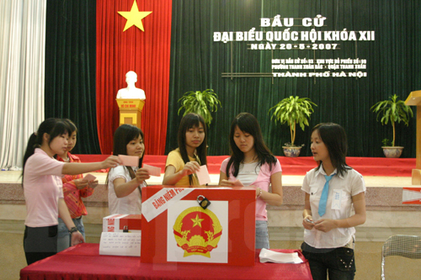
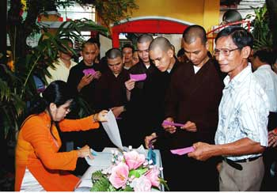
b. Dân chủ gián tiếp (dân chủ đại diện)
Dân chủ gián tiếp là hình thức dân chủ thông qua những quy chế, thiết chế để nhân dân bầu ra những người đại diện thay mặt mình quyết định các công việc chung của cộng đồng, của Nhà nước

Slide 5
Em hãy chỉ ra dân chủ trực tiếp,
dân chủ gián tiếp
Nội dung | Trực tiếp | Gián tiếp
Bầu cử hội đồng nhân dân
lớp trưởng kiến nghị với giáo viên chủ nhiệm về cơ sở vật chất của lớp học với nhà trường
Viết bài gửi đăng báo
Tham gia câu lạc bộ thể thao
+
+
+
+

Slide 6
Dân chủ trực tiếp và dân chủ gián tiếp
Dân chủ trực tiếp và dân chủ gián tiếp có điểm gì giống nhau? Có những hạn chế nào? Giải pháp?

Slide 7
Ưu điểm và hạn chế của hai hình thức dân chủ
Hình thức | Ưu điểm | Nhược điểm
Trực tiếp | Công dân trực tiếp phản ánh nguyện vọng của mình | Phụ thuộc vào trình độ nhận thức của mọi người
Gián tiếp | Thống nhất được nguyện vọng của mọi người | Không phản ánh trực tiếp nguyện vọng,phụ thuộc vào khả năng người đại diện

Slide 8
Mối quan hệ giữa hai hình thức dân chủ
Có mối quan hệ mật thiết với nhau đều
là hình thức của chế độ dân chủ
Cần phải kết hợp sử dụng cả 2 hình thức
nhằm phát huy hiệu quả của nền
dân chủ XHCN

Slide 9
Luyện tập, củng cố
Câu 1: Dân chủ trực tiếp là nhân dân tham gia trực tiếp quyết định công việc của
Nhà nước
cá nhân
công chức
nhân dân

Slide 10
Luyện tập, củng cố
Câu 2: Hãy đánh dấu vào ô trống sao cho đúng
Cơ quan nhà nước | Cơ quan nhà nước do dân trực tiếp bầu ra | Cơ quan nhà nước do cơ quan đại diện của dân bầu ra
Quốc Hội
Chính phủ
Viện kiểm sát nhân dân tối cao
Hội đồng nhân dân các cấp
Tòa án nhân dân tối cao

Slide 11
Luyện tập, củng cố
Câu 3: Các hoạt động sau, hoạt động nào thể hiện dân chủ trực tiếp, hoạt động nào thể hiện dân chủ gián tiếp.
Nhân dân phường 3 ( quận 11- tp.Hồ Chí Minh ) họp bàn về xây dựng nhà văn hóa phường.
Quốc hội họp bầu viện kiểm sát tối cao và tòa án nhân dân tối cao.
Nhân dân xã Đoàn Kết (huyện: Thanh Miện – tỉnh: Hải Dương) bỏ phiếu bầu đại biểu quốc hội khóa XII.
Nhân dân thôn Từ Xá ( xã: Đoàn Kết - huyện: Thanh Miện – tỉnh: Hải Dương ) Cùng họp bầu trưởng thôn.
Đáp án: A, D là dân chủ trực tiếp
B, C là dân chủ gián tiếp

Slide 12
Luyện tập, củng cố
Câu 4: Hãy điền cụm từ vào chỗ trống trong đoạn sau sao cho phù hợp
Dân chủ là…( 1 )……………thuộc về nhân dân, là
( 2 )………… của nhân dân trong các lĩnh vực đời sống xã hội của đất nước; dân chủ là một hình thức nhà nước gắn với
( 3)………………, do đó dân chủ luôn mang bản chất giai cấp.
Đáp án: ( 1 ): quyền lực
( 2 ): quyền làm chủ
( 3 ): giai cấp thống trị

Slide 13
Luyện tập, củng cố
Câu 5: Hành vi nào dưới đây không phải là hình thức dân chủ trực tiếp?
Ứng cử đại biểu Hội đồng nhân dân phường.
Nhân dân tham gia thảo luận, góp ý kiến sửa đổi Hiến pháp.
Nhân dân tham gia giám sát, kiểm tra hoạt động của cơ quan nhà nước ở địa phương.
Đại biêu Quốc hội thay mặt nhân dân tham gia xây dựng các đạo luật.

Slide 14
Dặn dò
Các em về nhà học bài, làm các bài tập trong SGK.
Sưu tầm các tài liệu, số liệu về dân số và việc làm ở nước ta hiện nay để chuẩn bị cho bài 11: “Chính sách dân số và giải quyết việc làm”

Slide 15
Tài liệu tham khảo
Sách giáo khoa Giáo dục công dân 11
Sách giáo viên Giáo dục công dân 11
Thông tin trên TV, đài, báo, internet.

